Slide 1
第五章
面向服务的计算

Slide 2
服务组合
WS-BPEL语言基础知识

Slide 3
介绍
业务流程不仅起到了关键作用，在企业对企业（B2B）和企业应用集成（EAI）方案通过露出适当的调用和交互模式，但他们是构建异构和分布式的基本依据应用程序（基于工作流的应用程序）。
Web服务业务流程执行语言（WS-BPEL）提供的语言来指定业务流程由Web服务以及公开为Web服务。
通过WS-BPEL指定的业务流程是可移植的;他们可以进行如下每个WS-BPEL标准的执行环境。

Slide 4
服务组合
两种形式的服务组合
配合
指定的内部和外部服务来执行其任务
专注于通过信息交换来执行命令
由一个代理系统控制
被称为过程模型
编排
指定的服务之间的交互和协作
指定的同步和数据的服务之间的交换
涉及到多个代理，每个代理介绍了互动自身的一部分
被称为交互模型

Slide 5
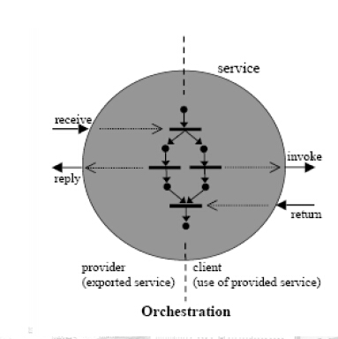
配合和编排
定义了一个过程中的操作和控制流方面
说明外部，交互模式合成一个服务

Slide 6
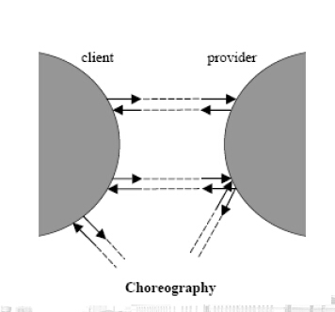
编排
专注于互动行为，不是执行顺序
基于固定的连接
共享信道，其形成两者之间的连接
服务流程

Slide 7
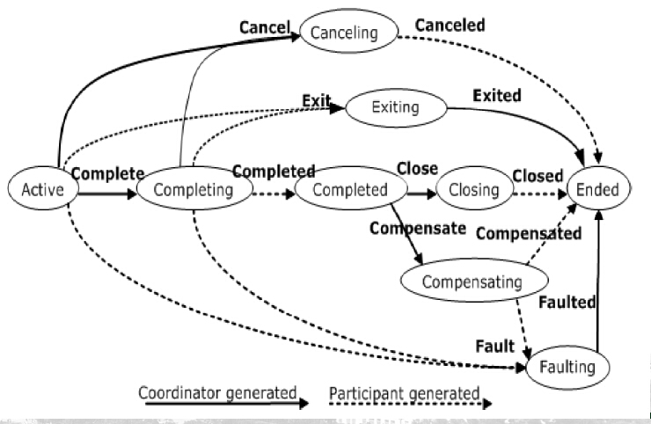
商务协议与协调完成

Slide 8
WS-BPEL语言简史
业务流程执行语言基于Web服务（BPEL4WS）产生于2002年7月BPEL4WS1.0 IBM，微软，BEA
2003年5月，一个新的BPEL4WS1.1版本加入SAP和Siebel
WS-BPEL
Web服务业务流程执行语言：
一个正式，开放，标准
可在OASIS网站www.oasisopen.org。

Slide 9
动机
整合仍然是企业面临的一个关键问题
企业内部集成（企业应用集成）
与合作伙伴集成（企业对业务集成）
联合
Web服务 - >向面向服务的计算移动
应用程序被视为“服务”
松耦合的，动态的相互作用
异构平台
没有一个组织完全控制
服务组合
你如何在这一领域组成服务？

Slide 10
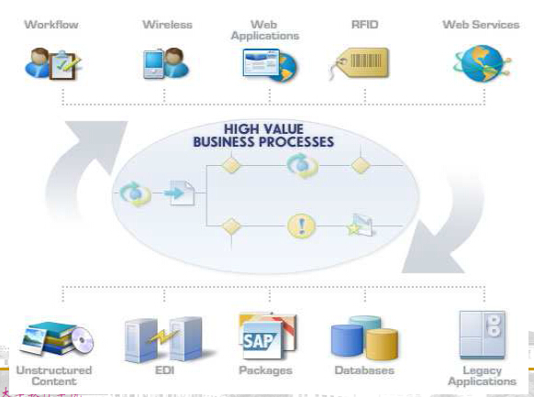
整合

Slide 11
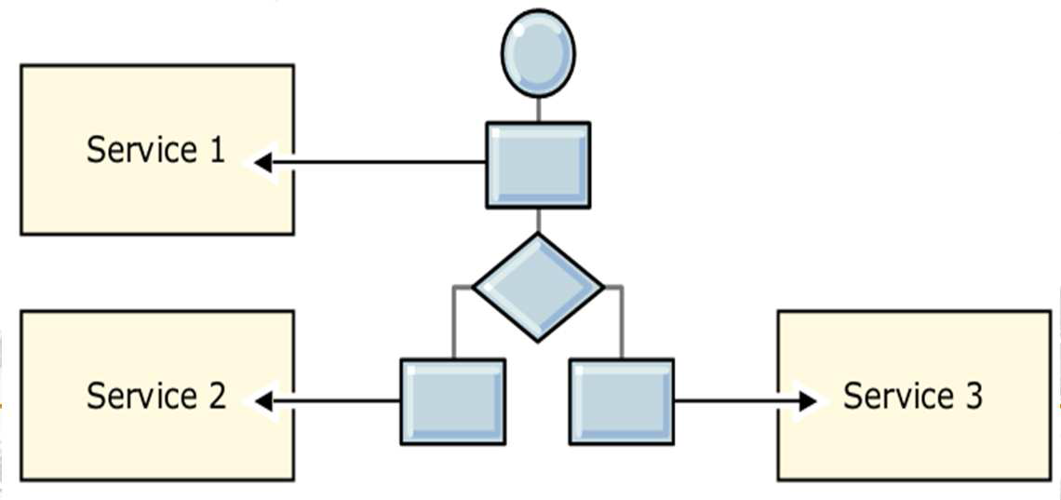
概述：业务流程执行语言
业务流程是在WSBPEL描述执行路径流动，
其中包括：
- 哪些服务调用
- 按照什么顺序服务调用
- 数据服务之间的运动
BPEL利于复合一体化建设通过允许暴露为服务现有IT资产的重用应用程序

Slide 12
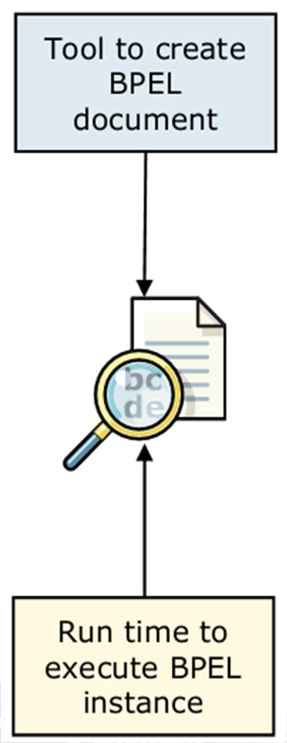
概述：业务流程执行语言
在执行BPEL解耦的过程从执行它的
运行时发动，使得处理供应商和技术
中立
- 其他公司提供的产品与BPEL运行时间
BPEL支持所需的技术模式
商务：错误处理，赔偿，异步处理，
等等
在BPEL标准的业务流程容器执行的
业务流程
- 执行复杂的业务流程安全，
始终，交易的完整性
- 提供高性能和服务质量
- 提供容错和错误检测能力

Slide 13
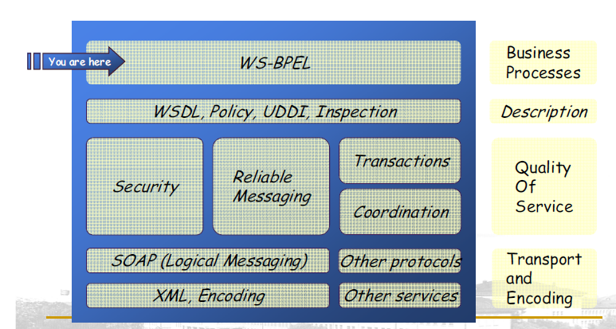
WS-BPEL在WS-*栈

Slide 14
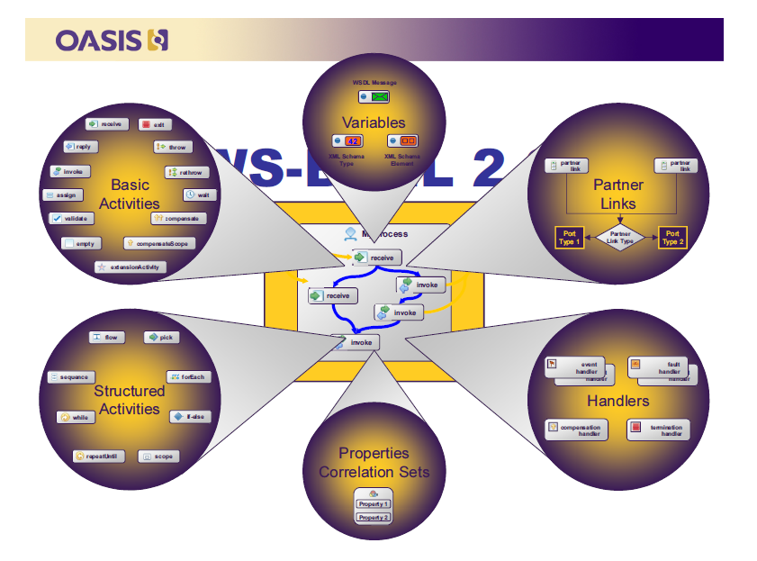

Slide 15
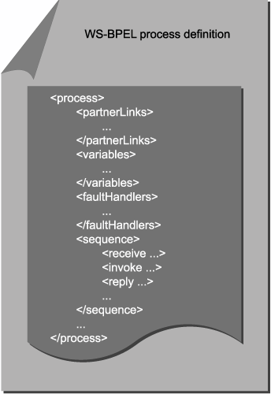
WS-BPEL语言结构
过程
合作伙伴链接
数据处理
属性和相关性
基本和结构化的活动
领域

Slide 16
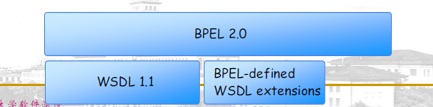
与WSDL的关系
BPEL是分层的顶部上，并拓展WSDL服务模式
WSDL定义所允许的特定的操作
BPEL定义了WSDL操作来策划满足业务流程
BPEL还指定扩展WSDL支持长期运行的异步业务流程

Slide 17
WS-BPEL语言基础
Process (根)
PartnerLinks and PartnerLink
PartnerLinkType（合作伙伴
链接）
Variables（变量）
Sequence（序列）
Invoke（调用）
Receive（接受）

Slide 18
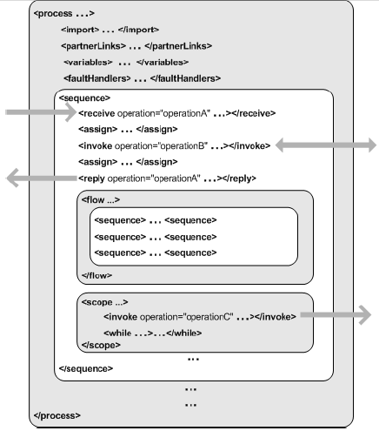
WS-BPEL语言基础
Reply（回复）
Switch, case and Otherwise（开关，其它）
Assign, Copy, From and To（转让，复制，从，到）
Other WS-PBEL elements
_x0001_ compensationHandler
_x0001_ correlationSets
_x0001_ Empty（空）
_x0001_ eventHandlers（事件处理）
_x0001_ Exit（离开）
_x0001_ Flow（流程）
_x0001_ Pick（选择）
_x0001_ Scope（范围）
_x0001_ Terminate（终止）
_x0001_ Throw（抛出）
_x0001_ Wait（等待）
_x0001_ while（而）

Slide 19
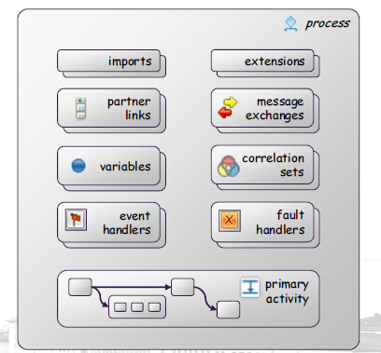

WS-BPEL流程定义
声明依赖于 申报WS-BPEL扩展属
外部XML架构或 性和元素的命名空间
WSDL定义
关系一个 入站和出站邮件活动之
WS-BPEL流程会 间的关系
聘请其行为
数据保持繁忙状态 应用数据字段共同确
或与合作伙伴交换 定一个谈话
与此同时消息
入站或定时器报警 在一个进程中特殊处
执行该处理逻辑 - 任意 理
数量的活动可以递归
嵌套

Slide 20
过程元件
一个WS-BPEL流程定义的根元素用于建立流程定义相关的命名空间
<process name=“TimeSheetSubmissionProcess”
targetNamespace=http://www.xmltc.com/tls/process/
xmlns:bpl="http://www.xmltc.com/tls/process/"
xmlns:emp="http://www.xmltc.com/tls/employee/"
xmlns:inv="http://www.xmltc.com/tls/invoice/"
xmlns:tst="http://www.xmltc.com/tls/timesheet/"
xmlns:not="http://www.xmltc.com/tls/notification/">
<partnerlinks>
</ partnerlinks>
<variables>
</variables>
...
</process>

Slide 21
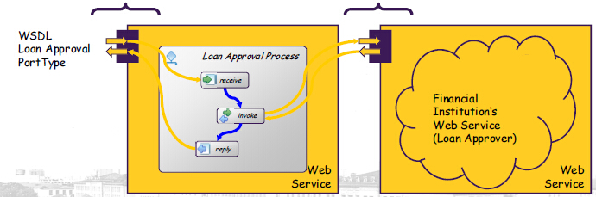
递归组合
BPEL流程与WSDL服务交互通过商业伙伴公开
由BPEL流程公开的接口 由BPEL流程消耗的接口

Slide 22
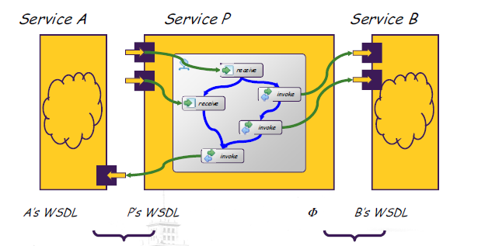
Web服务组合
合作伙伴链接类型 合作伙伴链接类型

Slide 23
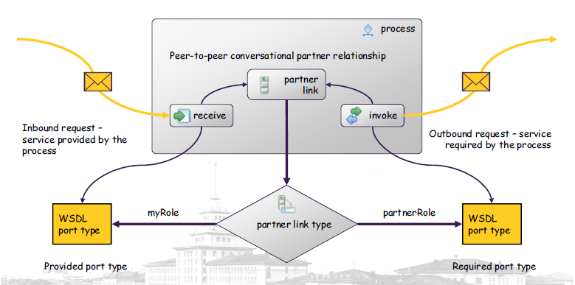
合作伙伴链接

Slide 24
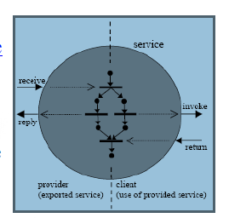
伙伴链接元素
业务流程和其他互动服务由合作伙伴链接模型化myRole和partnerRole属性，即树立服务提供者的角色流程服务和合作伙伴分别服务。
所述myRole属性能用于当流程服务由合作伙伴调用客户的服务，因为在这种情况下流程服务作为服务供应商。

Slide 25
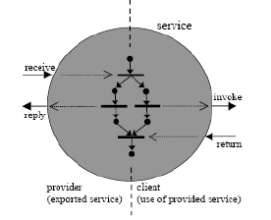
伙伴链接元素
partnerRole属性能识别合作伙伴服务，流程服务将被调用（使伙伴服务的服务提供者）。
myRole和partnerRole属性都可以使用由相同的partnerLink元素时预计的处理服务将作为既服务请求者和服务提供者具有相同的合伙服务。

Slide 26
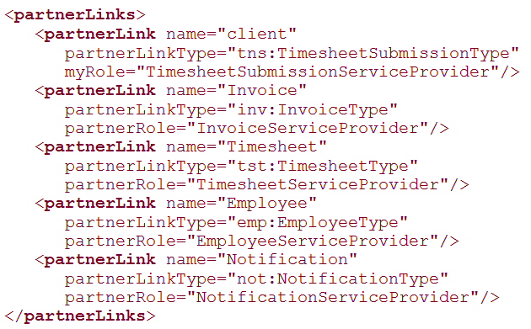
伙伴链接元素：一个例子
所述partnerLinks构建包含1个由外部客户端调用的合作伙伴的伙伴链接元素和4个通过识别过程调用服务合作伙伴服务的伙伴链接元素。

Slide 27
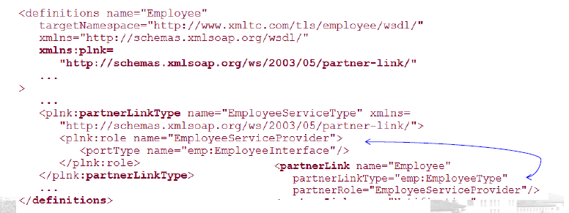
合作伙伴链接类型
标识由过程定义中Partnerlink的元素所引用的WSDL端口类型元素
包含一个角色元素为每个角色服务

Slide 28
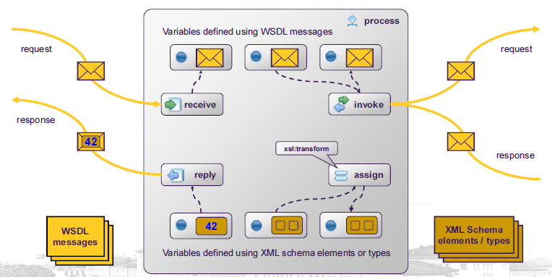
变量

Slide 29
变量元素
执行业务流程时需要保持消息和数据变量。
它也必须有三个属性之一：为消息类型，元素或类型。
该消息类型属性允许对包含整个可变
WSDL定义的消息，元素属性仅仅指的是一个XSD元素结构。
type属性表示一个XSD简单类型，如字符串或整数。
通常，在messagetype属性变量定义为每个输入和输出消息的处理过程

Slide 30
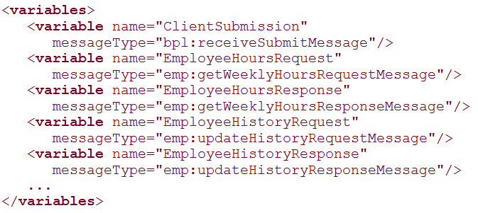
变量：一个例子
变量构建只托管了一些后来被时间表提交过程中使用的子可变元素

Slide 31
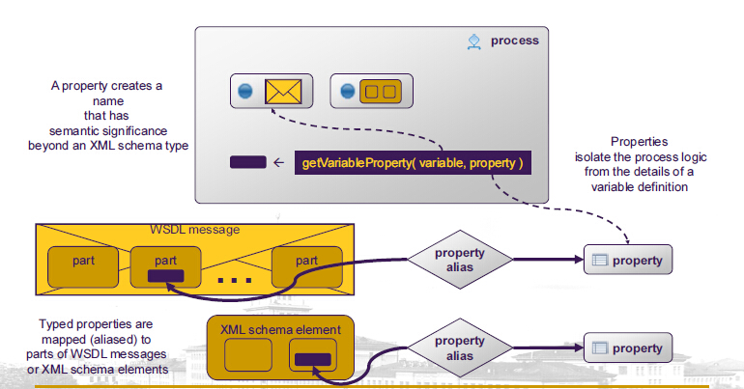
变量属性

Slide 32
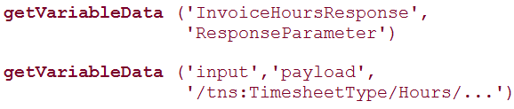
getVariableProperty and getVariableData 函数
WS-BPEL提供内置的功能，使在或者使用变量业务流程的执行期间要处理的相关联的信息保存。
getVariableProperty（变量名，属性名）允许全局要检索的属性值从变量。 getVariableData（变量名称，零件名称位置路径）用于管理状态信息。最后两个参数是可选的。

Slide 33
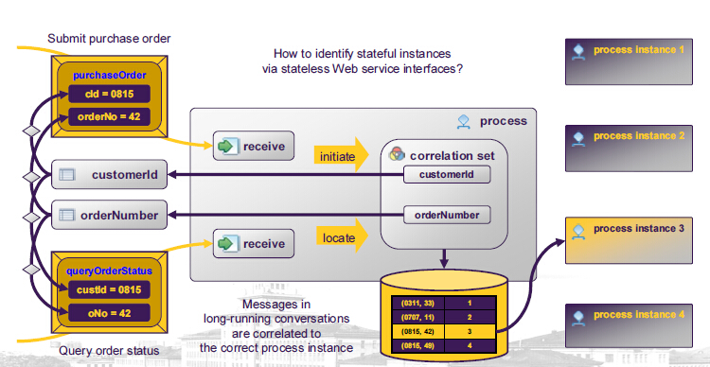
属性和相关集

Slide 34
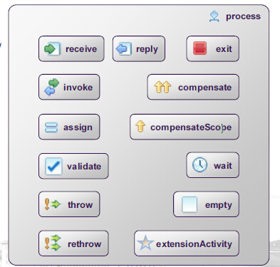
基本活动
等待匹配消息/立即 终止执行业务流程实例
发送邮件的回复
调用一个单向或 调用补偿所有子
请求- 响应操作 作用域以默认顺序
更新变量用新数据 调用补偿一个
值或合作伙伴链接 子作用域
验证存储在变量的 等待一个时间段，
XML数据 或过去一定时间
从业务流程内部产生 no-op指令为业务流程
故障
从内故障处理程序转发故障 包装语言扩展

Slide 35
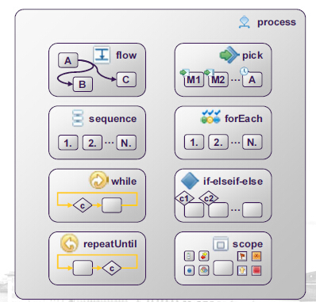
结构化活动
包含活动并行执行，通 阻止并等待合适的消息
过控制链路部分有序 到达（或超时）
包含活动依次在词法 活动是通过指定的计数
顺序执行 器执行或并行执行
包含的活动是重复而 从一组选项中选择一个
断言 分支活动
包含的活动重复，直 含有活性的自身变量，
到断言 合作伙伴链接，处理程
程序等

Slide 36
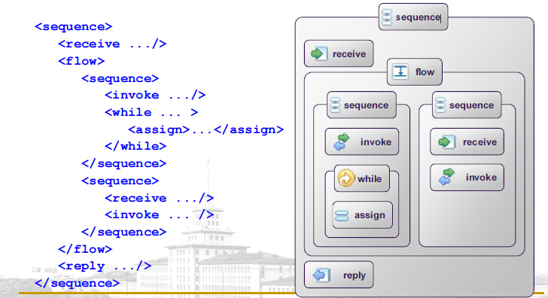
嵌套结构的活动

Slide 37
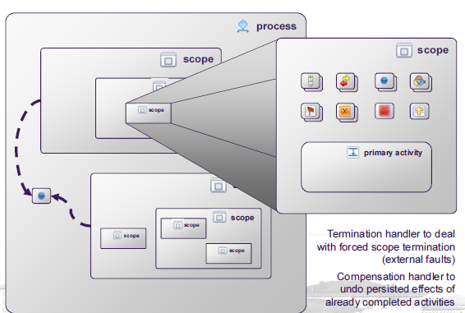
作用域
作用域提供了一个背景，往往
会影响其包含的活动的执行行为
本地声明 - 合作伙伴链接，消息
交换，变量，相关集
本地处理 - 事件处理程序，故障
处理程序，终止处理程序和补偿
处理程序
隔离作用域提供对共享资源的并
发访问控制
终止处理程序，处理被迫终止的
范围（外部故障）
补偿处理程序来撤销已完成的活动
持久的影响

Slide 38
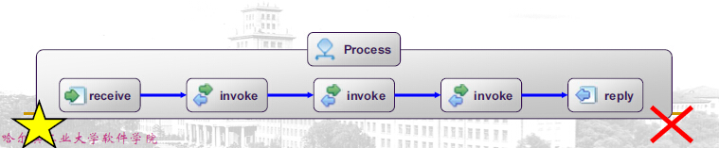
流程实例的生命周期
在BPEL定义的业务流程代表状态Web服务
当开始一个进程，根据流程定义创建一个新的实例
BPEL流程实例的创建和销毁是由设计隐含的

Slide 39
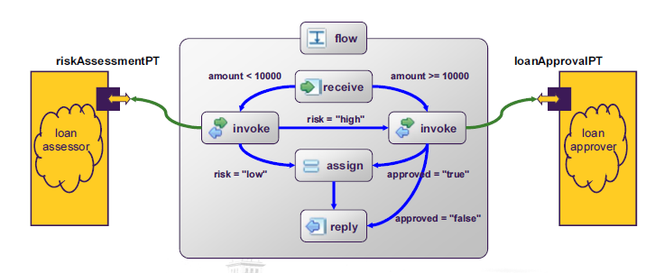
面向图形创作风格
1.客户要求贷款，提供名称和数量信息
2.两个服务涉及：
a）在风险评估，可以批准贷款，如果风险低
b）在贷款审批该检查的名称和批准/不批准贷款
3.应答返回给客户

Slide 40
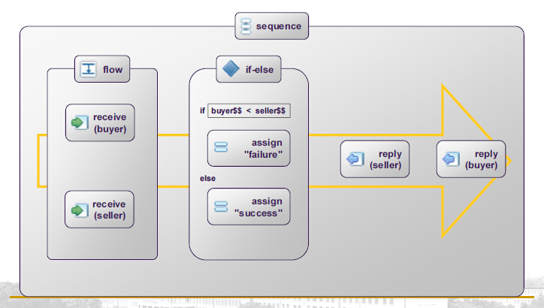
结构化的创作风格

Slide 41
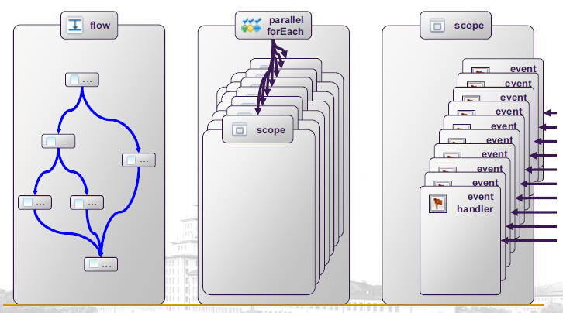
并行处理

Slide 42
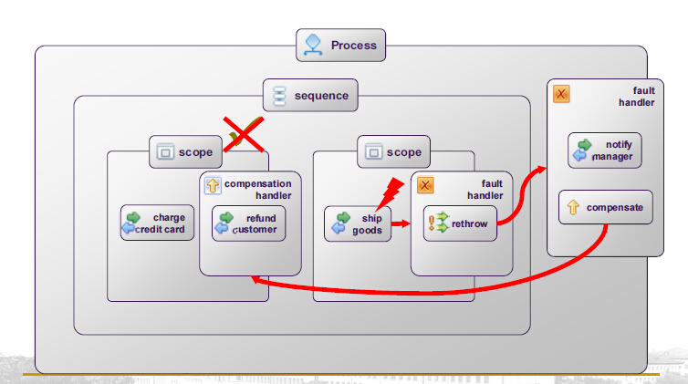
故障处理和补偿

Slide 43
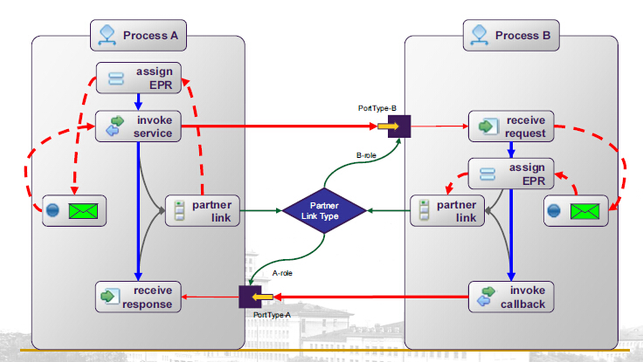
动态合作伙伴链接分配

Slide 44
摘要：可执行的流程
可执行的流程
包含外部协议的合作伙伴背后的业务逻辑
参与者的业务交互模型的实际行为
包括足够的细节完全指定执行

